Slide 1
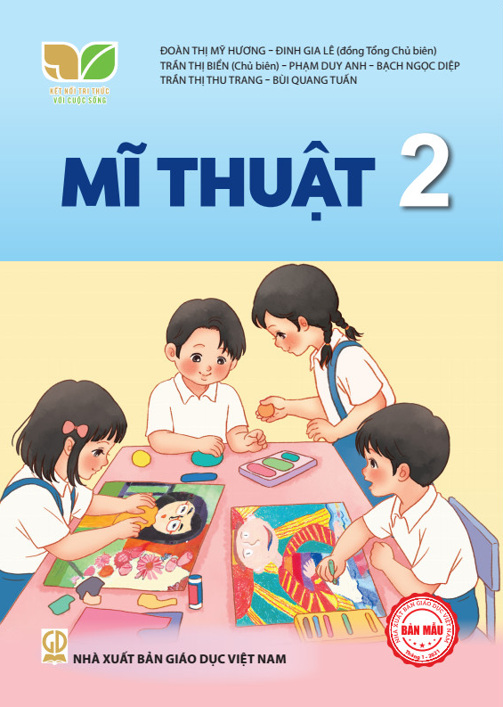
KẾ HOẠCH BÀI DẠY
MÔN: MĨ THUẬT
LỚP: 2
Trường:.................................................
Tổ:..........................................................
Họ và tên giáo viên:……………………

Slide 3
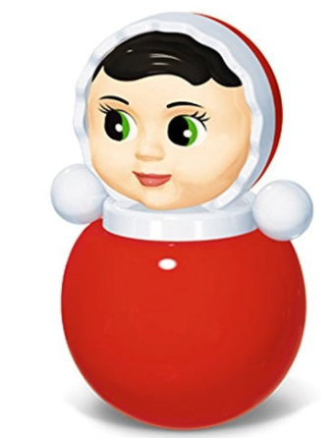
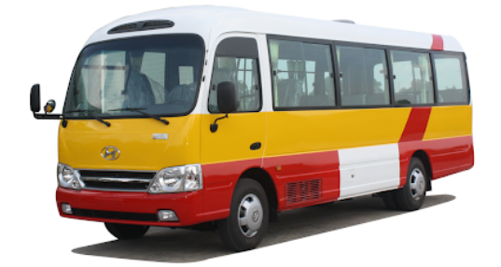

Slide 4
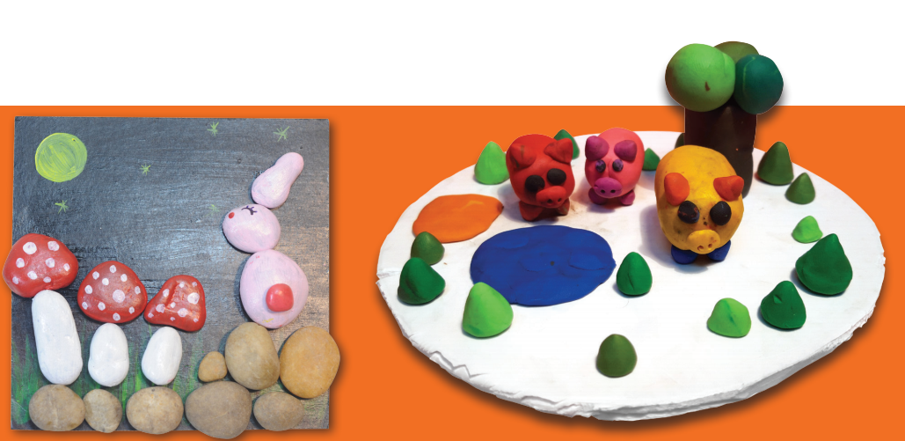

Slide 5
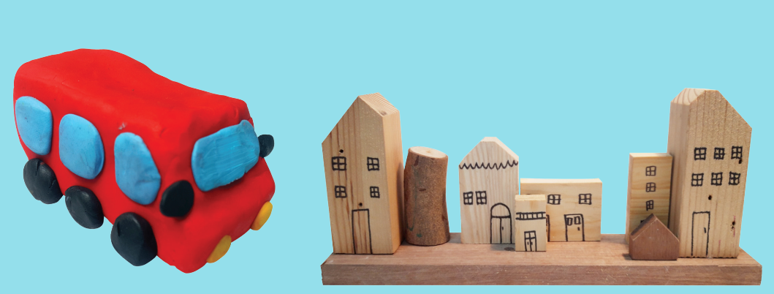

Slide 6
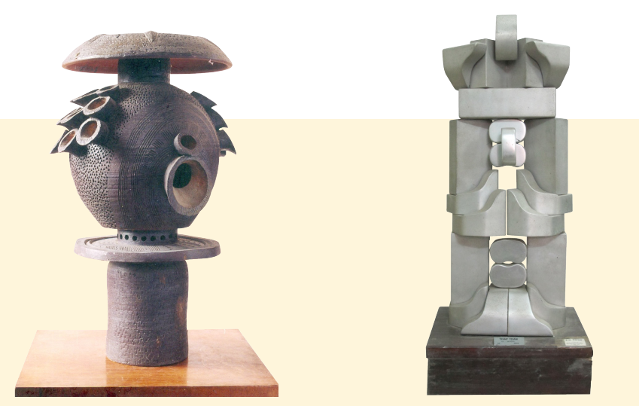

Slide 7
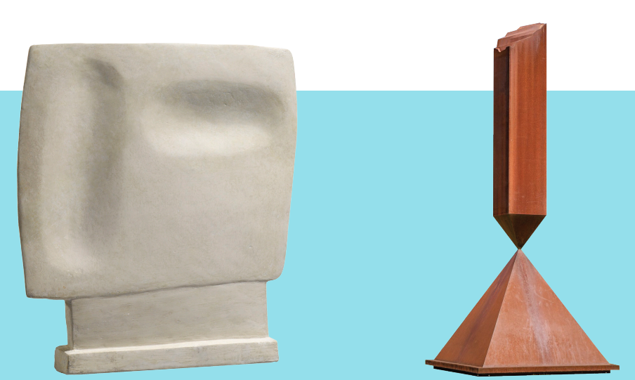

Slide 8
Em sẽ kết hợp khối nào trong phần thực hành, sáng tạo sản phẩm mĩ thuật của mình?

Slide 9
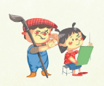
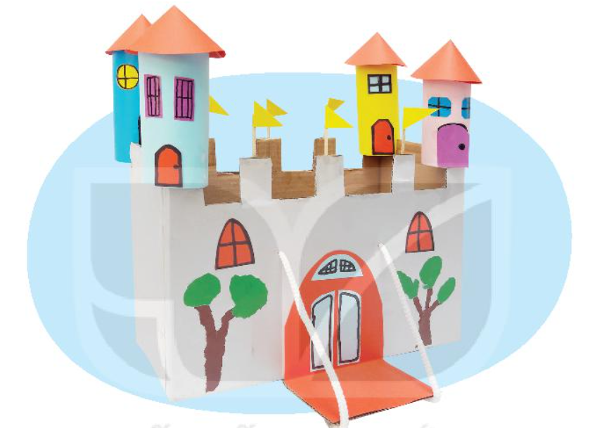
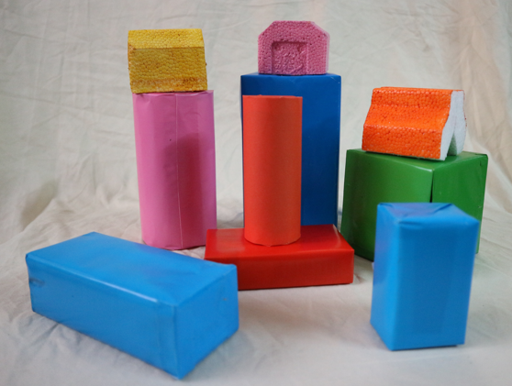
Dùng vật liệu sẵn có tạo hình và sắp xếp thành một sản phẩm mĩ thuật em yêu thích.
Sản phẩm mĩ thuật của học sinh

Slide 10
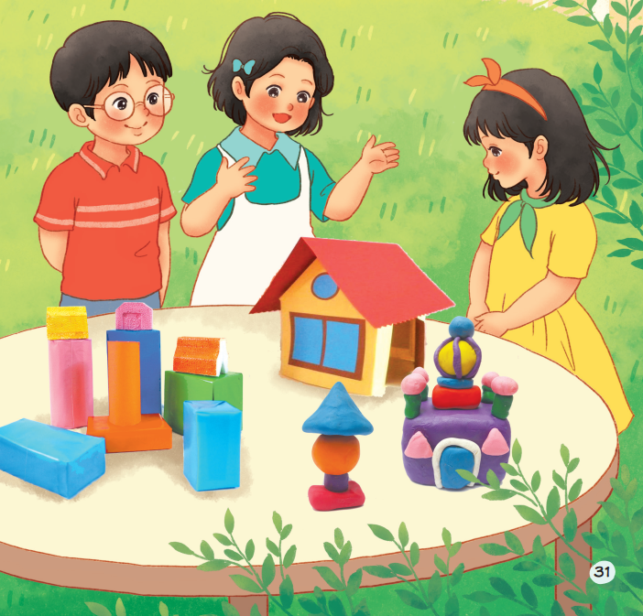

Slide 11
Tổ chức trò chơi
Trò chơi gợi ý: Hợp tác vui vẻ
Mục đích: Rèn cho học sinh làm việc nhóm, kết hợp các khối trong thực hành, sáng tạo sản phẩm mĩ thuật.
Cách chơi:
Trong khoảng thời gian nhất định, mỗi thành viên trong nhóm thực hiện một nhiệm vụ:
Tạo một khối mình yêu thích bằng vật liệu sẵn có;
Trang trí khối đã được tạo ra;
Sắp xếp các khối đã tạo thành một sản phẩm;
Thống nhất và đặt tên cho sản phẩm chung.
Cách tiến hành: Mỗi nhóm bàn bạc thống nhất về khối mà mỗi thành viên thực hiện để ghép thành 1 sản phẩm chung.

Slide 12
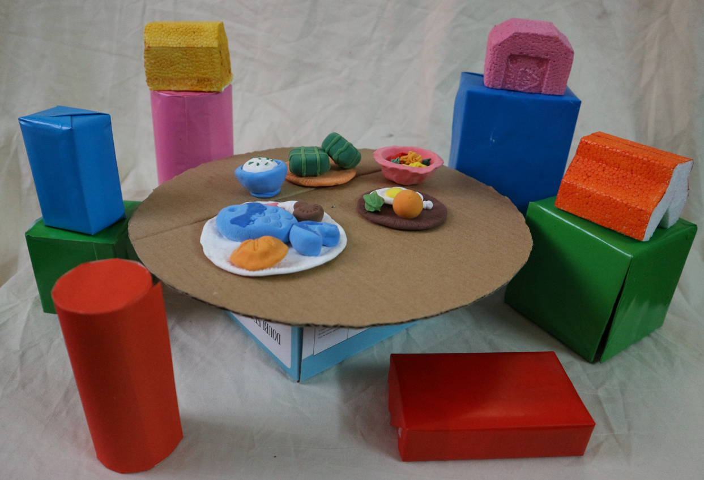
Sản phẩm mĩ thuật của học sinh

Slide 13
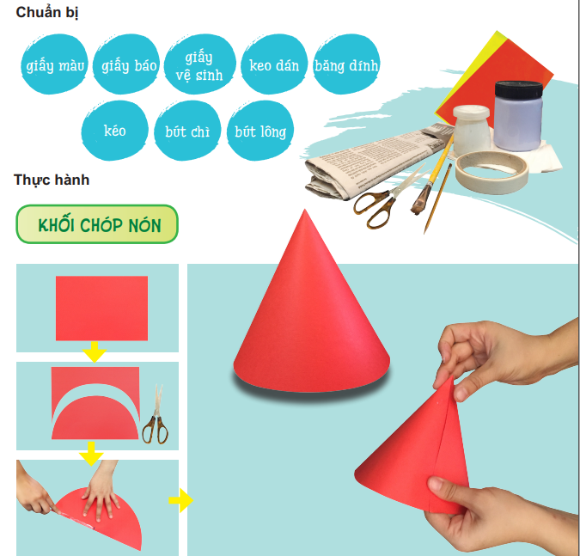

Slide 14
